Slide 1

ПРЕЗЕНТАЦИЯ НА ТЕМУ :
Бензол и его свойства.
Выполнила:
ученица 11-Б класса
Зануда.Т.А
Проверила:
Тисленко.Л.А

Slide 2


Содержание
История открытия бензола
Второе рождение
Новое получение
Строение бензола
Схема перекрывания облаков в молекуле
Физические свойства
Химические свойства
Применение

Slide 3
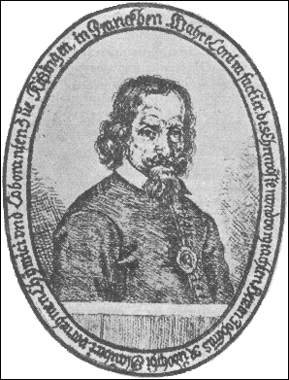
История открытия бензола
Впервые бензол описал немецкий химик Иоганн Глаубер. Он получил это соединение в 1649 г. в результате перегонки каменноугольной смолы

Slide 4
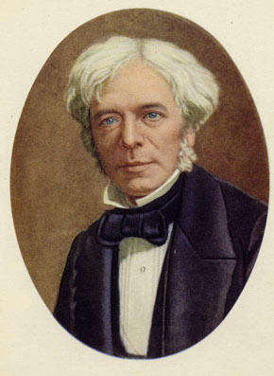

Второе рождение
Своё второе рождение бензол получил благодаря работам Фарадея. Бензол был открыт в 1825 году английским физиком Майклом Фарадеем, который выделил его из жидкого конденсата светильного газа.

Slide 5
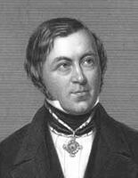
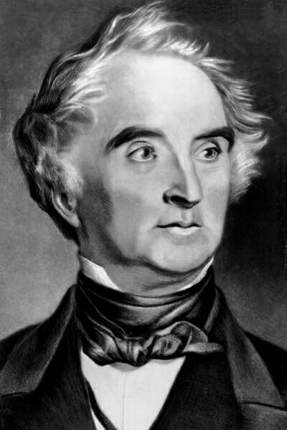
Новое получение
В 1833–1835 гг. немецкий химик
Э. Митчерлих исследовал это вещество, определил его формулу С₆Н₆ и назвал бензином
(от арабского слова, которое обозначает «благовоние»).
Позже его соотечественник
Ю. Либих предложил новое имя соединению – бензол, которое прижилось и в русской номенклатуре.

Slide 6
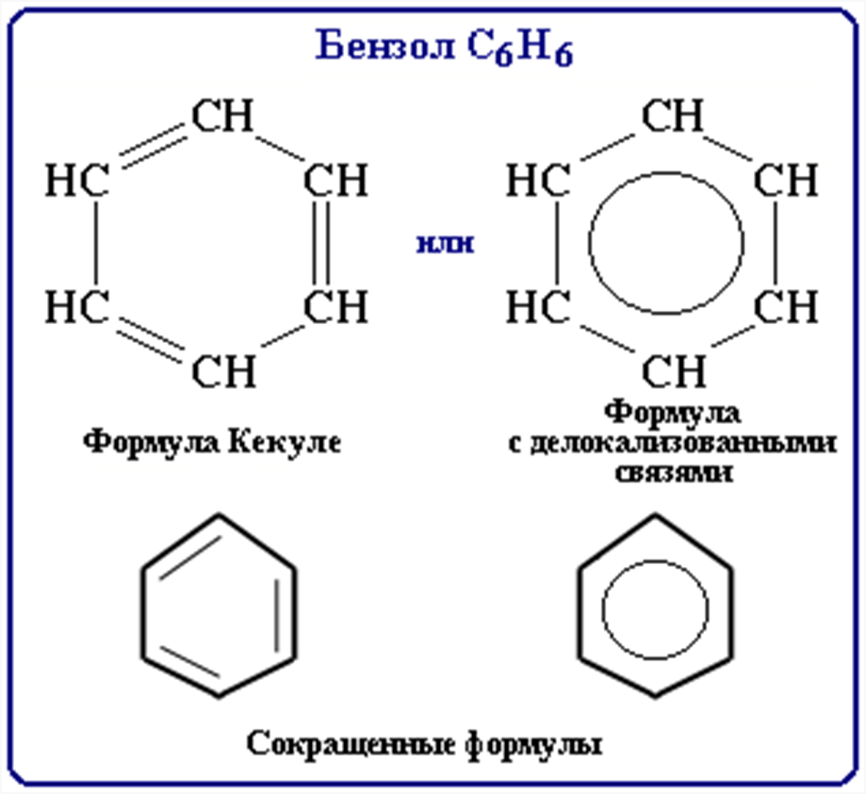

Строение бензола
В свое время было
предложено много
вариантов структурных
формул бензола, но ни
одна из них не смогла
удовлетворительно
объяснить его особые
свойства.
Цикличность строения
бензола подтверждается
тем фактом, что его
однозамещенные
производные не имеют
изомеров.

Slide 7
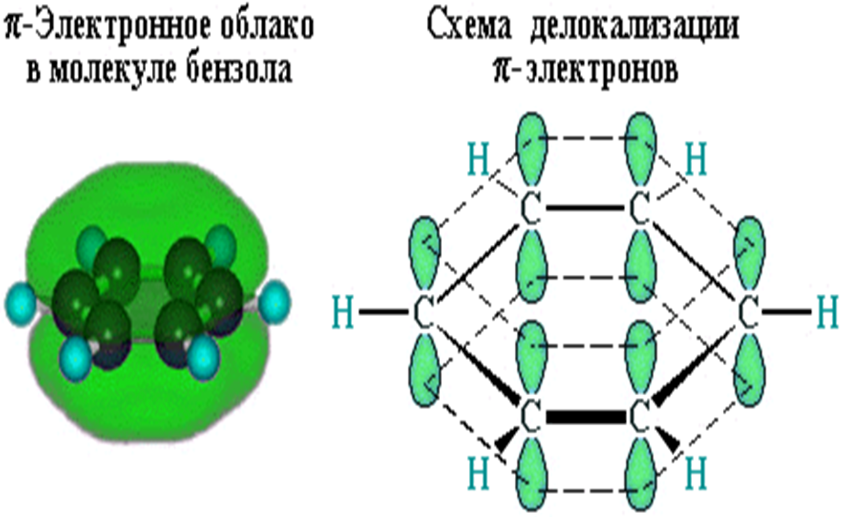
Схема перекрывания облаков в молекуле

Slide 8
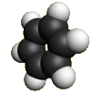

Физические свойства
Бензол представляет собой бесцветную, легкоподвижную жидкость с температурой кипения +80ºС и температурой плавления + 5ºС.
Он обладает своеобразным запахом, горит сильно коптящим пламенем, легче воды и не растворяется в ней.
Он обладает своеобразным запахом, горит сильно коптящим пламенем, легче воды и не растворяется в ней
Пары бензола с воздухом образуют взрывчатую смесь

Slide 9

Химические свойства
1.Горение бензола:
2С6Н6 + 15О2 = 12СО2 + 6Н2О
2. Реакция замещения:
С6Н6 + Br2 C6H5Br + HBr
3. Нитрование:
С6Н6 + НОNО2 С6Н5NО2 + Н2О
4. Гидрирование:
С6Н6 + 3Н2 С6Н12
5. Хлорирование:
С6Н6 + 3 Cl2 C6H6Cl6

Slide 10

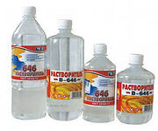


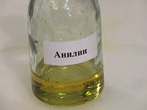

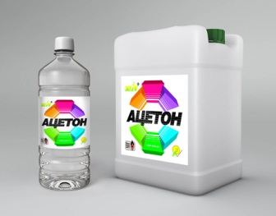
Применение
Производство растворителей
Добавки к бензину
пестицидов
С₆Н₆
Производство органических соединений:
анилина
лекарств
ацетона
Фенолформальдегид-
ных пластмасс

Slide 11



Рекомендуемая литература
Горелов А. А. Концепции современного естествознания – учебное пособие для студ. Вузов. - М.: Юрайт-Издат, 2009.
Дубнищева Т. Я. Концепции современного естествознания учебное пособие для студ. вузов – - 8-е изд.,стереотип. - М. : Академия, 2008
Карпенков С. Х. Концепции современного естествознания практикум : учебное пособие для студ. вузов – - 4-е изд., испр. - М. : Высш. шк., 2007.
Родкина Л. Р., Шмакова Е. Э. Практикум по концепциям современного естествознания. Ч. 1: Точное естествознание. – Владивосток: Изд-во ВГУЭС, 2002

Slide 12
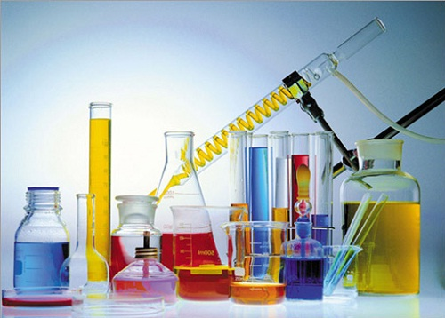
Спасибо за внимание!

